Slide 1

LOGO
简单工厂、工厂方法、抽象工厂
三种模式的对比
曹锐 软件学院

Slide 2
简单工厂
Simple factory
工厂方法
Factory method
抽象工厂
Factory method
三个设计模式名字中都含有“工厂”二字，其含义是使用工厂（一个或一系列方法）去生产产品（一个或一系列类的实例）。
我们常常会将生产产品的一个或一系列方法封装到一个类中，习惯把这个类叫做工厂类；而被实例化的类称作产品类。

Slide 3
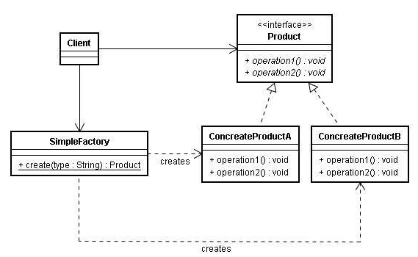
1.简单工厂
工厂类（SimpleFactory）拥有一个工厂方法（create），接受了一个参数，通过不同的参数实例化不同的产品类。
例如有一个汽车厂（工厂类），汽车厂里有一个车间（工厂方法），这个车间可以根据不同的设计图纸（参数）生产出不同类型的汽车（产品）

Slide 4
1.简单工厂
简单工厂优点：
  很明显，简单工厂的特点就是“简单粗暴”，通过一个含参的工厂方法，我们可以实例化任何产品类，上至飞机火箭，下至土豆面条，无所不能。所以简单工厂有一个别名：上帝类。
简单工厂缺点：
  任何“东西”的子类都可以被生产，负担太重。当所要生产产品种类非常多时，工厂方法的代码量可能会很庞大。
  在遵循开闭原则（对拓展开放，对修改关闭）的条件下，简单工厂对于增加新的产品，无能为力。因为增加新产品只能通过修改工厂方法来实现。
工厂方法正好可以解决简单工厂的这两个缺点。

Slide 5
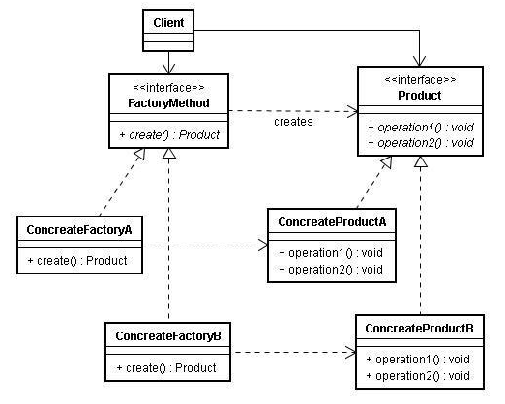
2.工厂方法
工厂方法针对每一种产品提供一个工厂类。通过不同的工厂实例来创建不同的产品实例。
例如有一个汽车厂，汽车厂里有多个车间（工厂类），每个车间只能生产特定类型的汽车（产品）。这时候，你手里掌握着一个开关（create），打开车间A，则生产出来对应车间A的产品A；打开车间B，则生产出来对应车间B的产品B。

Slide 6
2.工厂方法
工厂方法优点：
  工厂方法模式就很好的减轻了工厂类的负担，把某一类/某一种东西交由一个工厂生产；（对应简单工厂的缺点1）
  同时增加某一类”东西“并不需要修改工厂类，只需要添加生产这类”东西“的工厂即可，使得工厂类符合开放-封闭原则。
工厂方法缺点：
  相比简单工厂，实现略复杂。
  对于某些可以形成产品族的情况处理比较复杂。
对于缺点2，我们可以借用抽象工厂来实现。

Slide 7
3.抽象工厂
抽象工厂对应的是产品族概念。
例如，汽车可以分为轿车、SUV、MPV等，也分为奔驰、宝马等。我们可以将奔驰的所有车看作是一个产品族，而将宝马的所有车看作是另一个产品族。分别对应两个工厂，一个是奔驰的工厂，另一个是宝马的工厂。与工厂方法不同，奔驰的工厂不只是生产具体的某一个产品，而是一族产品（奔驰轿车、奔驰SUV、奔驰MPV）。“抽象工厂”的“抽象”指的是就是这个意思。

Slide 8
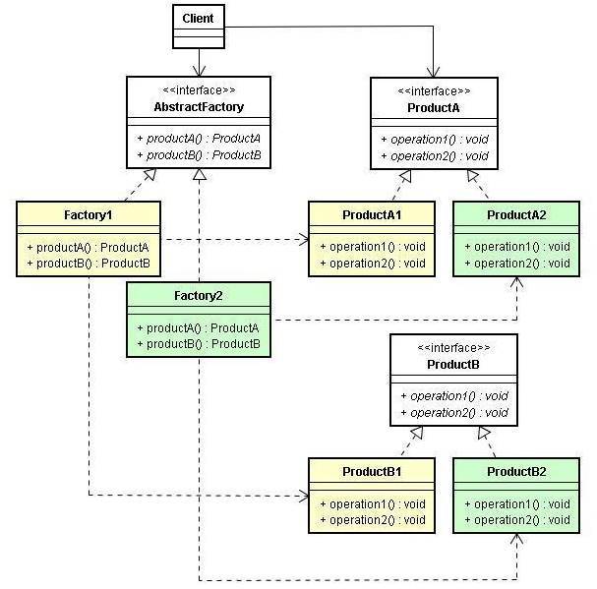
3.抽象工厂

Slide 9
3.抽象工厂
AbstractFactory为一个工厂抽象基类，对应上例的汽车厂。
AbstractFactory派生了两个工厂类Factory1和Factory2，对应上例中的奔驰、宝马汽车厂。
ProductA和ProductB是两个产品族，对应轿车和SUV，当然这里也是抽象基类，是不存在的，
ProductA派生了两个子类，对应了奔驰的轿车ProductA1和宝马的轿车ProductA2。
所以奔驰汽车厂生产奔驰轿车、奔驰SUV，宝马汽车厂生产宝马轿车和宝马SUV。怎么生产？和工厂方法一样。

Slide 10
3.抽象工厂
上边的工厂方法实际是一种极端情况的抽象工厂（即只生产一种产品的抽象工厂模式），而抽象工厂模式可以看成是工厂方法模式的一种推广。
抽象工厂优点：针对产品族场景，实现比较工整；
抽象工厂缺点：比较复杂，只适用于产品族场景
所以，只有对应产品族的情况下，才需要使用抽象工厂模式。

Slide 11
简单工厂
Simple factory
工厂方法
Factory method
抽象工厂
Factory method
用于生产同一等级结构中的任意产品（不支持拓展增加产品）
用于生产同一等级结构中的固定产品（支持拓展增加产品）
用于生产不同产品族的全部产品（不支持拓展增加产品；支持增加产品族）

Slide 12

The Factory Method Pattern

